Slide 1
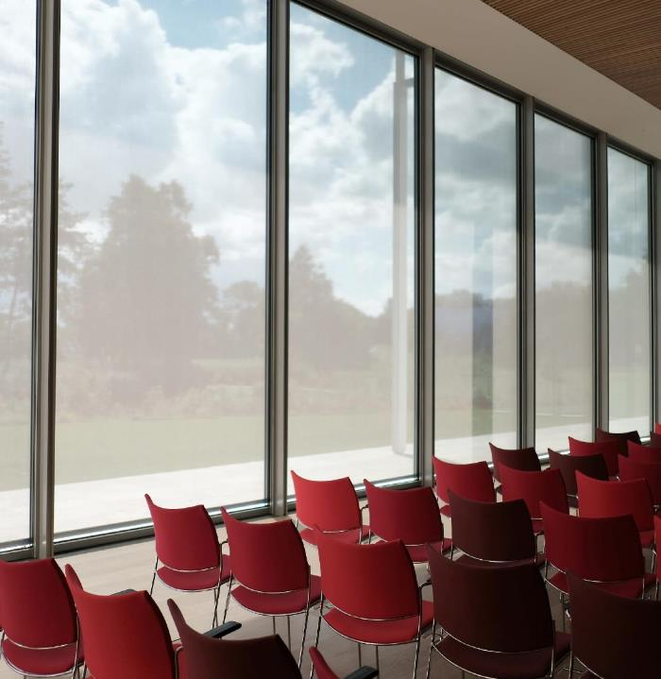
Региональный конкурс программ перехода школ в эффективный режим работы
Полищук С.М., руководитель ЦРИИ

Slide 2

О конкурсе

Slide 3



Общие положения
Цель конкурса:
выявление и поддержка лучших Программ школ с низкими результатами обучения и школ, функционирующих в неблагоприятных социальных условиях, нацеленных на повышение качества образования
Организатор Конкурса Государственное автономное учреждение дополнительного профессионального образования Ярославской области «Институт развития образования»
3

Slide 4
Общие положения
Задачи конкурса:
обеспечение поддержки ШНОР и ШНСУ;
- создание условий для разработки и реализации программ перехода в эффективный режим работы;
выявление и распространение в региональной системе образования успешных практик перехода школ в эффективный режим работы
Формат конкурса:
Конкурс проводится с 1 октября по 30 октября 2020 года по двум номинациям:
среди Программ школ с низкими результатами обучения;
среди Программ школ, функционирующих в неблагоприятных социальных условиях
4

Slide 5


Общие положения
68 ОО
ИРО
Участники конкурса
образовательные организации основного общего и среднего общего образования, включенные в Региональную программу «Повышение качества образования в школах с низкими результатами обучения и в школах, функционирующих в неблагоприятных социальных условиях».
Организационный комитет конкурса
Золотарева А.В.–председатель, ректор ГАУ ДПО ЯО ИРО
Полищук С.М. - заместитель председателя, руководитель ЦРИИ ГАУ ДПО ЯО ИРО
Наумова О.Н. – секретарь, заместитель руководителя ЦРИИ ГАУ ДПО ЯО ИРО
Члены орг. комитета:
Никитина Ю.С., ст. методист ЦРИИ ГАУ ДПО ЯО ИРО
Пополитова О.В., доцент ЦОМ ГАУ ДПО ЯО ИРО
Шляхтина Н.В., руководитель ЦОМ ГАУ ДПО ЯО ИРО
5

Slide 6
Что сделано?
Разработано и утверждено Положение о конкурсе (приказ ГАУ ДПО ЯО ИРО от 26.08.2020 г. № 01-03/284)
Создана страница на сайте ИРО
Разработаны методические рекомендации по разработке школьных программ
Проведены курсы повышения квалификации школьных команд по разработке программ
Проведен обучающий семинар с муниципальными командами «Разработка школьной программы перехода школы в эффективный режим работы. Глазами эксперта или работа над ошибками»
Проводятся индивидуальные и групповые консультации
Создан организационный комитет конкурса (приказ ГАУ ДПО ЯО ИРО от 26.08.2020 г. № 01-03/284)
-утвержден план – график проведения конкурса
-обсужден вопрос о составе экспертной комиссии
Создана экспертная комиссия (Приказ ГАУ ДПО ЯО ИРО от 28.08.2020 г. № 01-03/287 «Об утверждении состава экспертной комиссии конкурса программ перехода школ в эффективный режим работы»)
6

Slide 7
Порядок проведения конкурса
http://www.iro.yar.ru/index.php?id=4765
  Конкурс проводится с 1 октября по 30 октября 2020 года по двум номинациям:
среди Программ школ с низкими результатами обучения
- среди Программ школ, функционирующих в неблагоприятных социальных условиях
I этап:
1-5 октября
II этап:
6 – 12 октября
III этап
20 – 30 октября
Оргкомитет рассматривает заявочные документы организаций на их соответствие требованиям
Экспертиза Программ в заочной форме
Защита Программ в очной форме (возможен дистанционный формат)
7

Slide 8

Эксперты конкурса
Куприянова Г.В..– председатель экспертной комиссии, к.п.н., советник ректора ГАУ ДПО ЯО ИРО
Наумова О.Н. – секретарь экспертной комиссии, заместитель руководителя ЦРИИ ГАУ ДПО ЯО ИРО
Члены экспертных комиссий по номинациям:
Номинация «Программы школ с низкими результатами обучения»:
Золотарева Ангелина Викторовна , д-р пед. наук, профессор, ректор ГАУ ДПО ЯО ИРО
Манокина Е. В., директор МОУ средняя школа №6 Тутаевского МР
Пополитова О.В., к.п.н.,доцент ЦОМ ГАУ ДПО ЯО ИРО
Серова Н. Л., заместитель директора ГУ ЯО ЦО и ККО
Синицын И.С., к.п.н., ст. преподаватель ФГБОУ ВО ЯГПУ им. К.Д. Ушинского»
Соколова И. Ю., директор МУ ЦОФОО Некоузского муниципального района
Уланова Г. А., проректор ГАУ ДПО ЯО ИРО
Шляхтина Н.В., руководитель ЦОМ ГАУ ДПО ЯО ИРО
Номинация «Программы школ, работающих в неблагоприятных социальных условиях»:
Байбородова Л. В., д-р пед. наук, профессор, зав. кафедрой педагогических технологий ФГБОУ ВО ЯГПУ им. К.Д. Ушинского»
Ильинская О. М., директор МОУ Коленовская СОШ Ростовского МР
Луканина М. Ф., директор МУ ГЦ ППМС
Никитина Ю.С., ст. методист ЦРИИ ГАУ ДПО ЯО ИРО
Полищук С.М., руководитель ЦРИИ ГАУ ДПО ЯО ИРО
Рюмина Жанна Юрьевна - директор МОУ ОШ №3 имени Сергея Сниткина г. Переславль-Залесский
8

Slide 9


Почему надо участвовать в конкурсе
Победителям Конкурса в каждой номинации выделяются средства (грант) на реализацию Программы перехода школы в эффективный режим работы:
I место – 300 000 руб.
II место – 200 000 руб.
III место – 150 000 руб.
Трем призерам Конкурса в каждой номинации выделяются средства (грант) в размере 100 000 руб. каждому на реализацию Программы перехода школы в эффективный режим работы
Победители конкурса получают статус региональной инновационной площадки
Заявочные документы принимаются до 15:00 30 сентября
9

Slide 10

Требования к заявочным документам
Или что подать на конкурс

Slide 11
Требования к документам
  Конкурс проводится с 1 октября по 30 октября 2020 года по двум номинациям:
среди Программ школ с низкими результатами обучения
- среди Программ школ, функционирующих в неблагоприятных социальных условиях
Заявление организации на участие в Конкурсе оформляется по установленной форме и предоставляется в формате Word (печатный и электронный вид);
- текст Программы в формате Word (шрифт: размер (кегль) – 14; тип – Times New Roman, выравнивание по ширине, нумерация страниц обязательна), согласно рекомендуемой структуре Программы (печатный и электронный вид);
- копия титульного листа утвержденной в ОО и согласованной с учредителем Программы (печатный и электронный вид);
- копия приказа об утверждении Программы (печатный и электронный вид
Заявочные документы принимаются до 15:00 30 сентября
11

Slide 12
Порядок действий
Или что надо сделать каждому

Slide 13

Что надо сделать школе?
Ознакомиться с положением о конкурсе
Еще раз внимательно посмотреть текст программы и соотнести с критериями экспертной оценки
При необходимости внести изменения/ дополнение
Провести педсовет (презентовать программу коллективу, управляющему совету)
Издать приказ по школе «Об утверждении Программы»
Разместить приказ и Программу на странице сайта школы (можно в раздел «Инновационная деятельность школы»
Оформить все документы (согласно требованиям)
Согласовать программу с учредителем
Передать пакет документов муниципальному координатору
Вступить в профессиональное сообщество (заполнив заявление)

Slide 14
Что надо сделать учредителю и муниципальному координатору?
УЧРЕДИТЕЛЬ
Ознакомиться с положением о конкурсе
Ознакомиться с программами школ
Согласовать программу
При необходимости внести изменения/ дополнение в программу поддержки
Провести совещание/ заседание муниципальной команды поддержки, определив зоны ответственности
МУНИЦИПАЛЬНЫЙ КООРДИНАТОР
Собрать пакеты документов от школ
Обеспечить участие всех школ, вошедшим в программу поддержки в конкурсе
Передать в организационный комитет конкурса до 15.00 30.09
Обеспечить деятельность членов муниципальной команды
Поддерживать связь с региональным куратором

Slide 15
Что надо сделать региональному куратору?
Сопровождать процесс подготовки к конкурсу и реализации школьных и муниципальных программ
Координировать взаимодействие МК и ОО с консультационным центром проекта
Оказывать информационно-методическую помощь участникам проекта
Обеспечивать информационно-методическими материалами
Проводить обучающие семинары
Выявлять лучшие практики реализации программ
Инициировать создание базовых площадок, РИП и МИП на базе ОО, участников проекта.

Slide 16



СПАСИБО
Полищук С.М.
Веб-сайт http://www.iro.yar.ru.

